Slide 1
Hvordan bruke statistikk i arbeidet med student-gjennomstrømming?
Seminar 7. desember

Slide 2
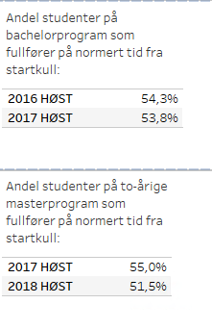
Årsrapport til KD
Styringsparametere
Men hva lurer vi egentlig på?
Er det bra eller dårlig?
Hva med dem som ikke har fullført?
Er de fremdeles aktive
Er de frafalt?
Når skjedde frafallet?
De som er aktive – kommer de til å fullføre?
Er det stor forskjell på studieprogram?
Hvem fullfører – vet vi noe om dem?
Hvor mye av frafallet er egentlig bytte av program?
Vi har iverksatt noen tiltak – virker disse?
Kan man gjøre noe underveis?
Notes:
Vi rapporterer på gjennomsnittstall. Men når man har en viss bredde i porteføljen og mange nok studieprogram vil gjennomsnittet alltid bli ganske like alle andre, og det forteller egentlig svært lite.
Så: da er utfordringen å svare på tilleggsspørsmålene:

Slide 3
Notes:
Å jobbe med gjennomstrømming gir liten retning hvis man ikke har noe klart definerte spørsmål å svare på….

Slide 4
Dagens agenda
Definisjoner
Visualisering
Startkull
Tidsbruk
Formidling
Pilotprosjekt
Notes:
Skal si litt om disse temaene i dag
MÅ begynne med definisjoner og begreper slik at vi vet HVA vi snakker om.
Visualisering av begrepene – vises i en generell rapport, og den gjenbrukes i mange ulike former
Praktiske eksempler knyttet til sammenligning av startkull og hvordan man nyanserer funnene ved å vise spredning på flere program og hvordan resultatene ser ut på kort og lang sikt
Hvordan formidler vi disse resultatene ved UiA til utdanningsledere på ulike nivå – dvs slik at beslutningstakere kan gjøre informerte beslutninger?
Til sist – et nystartet pilotprosjekt.

Slide 5
Definisjoner
Programfrafall – studenten avslutter sitt studieprogram uten å oppnå grad
Institusjonsfrafall – studenten skifter lærested underveis i studieløpet
Sektorfrafall – studenten avslutter sitt studie uten å oppnå grad (for gradsstudier)
Intern mobilitet – studenten bytter til et annet studieprogram uten å fullføre opprinnelig program (institusjons – og fakultetsnivå)
Aktive studenter
Semesterregistrert på hovedprogram
Antall startende
Totalmengden av studenter
Studenter med samme studierett/startår
Må ha studieprogrammet som hovedprogram minst en gang etter studierett ble tildelt. Ikke nødvendigvis det første semesteret.
Teknisk: Vi bruker feltet START og ikke KULL fra FS.
Kvalifikasjon på studieprogram
Fullføring av grad
Notes:
I STAR er det programfrafall som er utplukk – dette er en streng definisjon av frafall.
Aktive studenter som er knyttet til flere studieprogram – det er hovedprogram som er utplukket.
Studieprogram som hovedprogram – men ikke første semester? Vil gjelde f.eks ved intern overgang fra årsstudiet til bachelorprogram o.l.
Studenter med status «Trukket» blir ikke talt med i startkull
Kvalifikasjon er gradsgivende, men terminologi kan også brukes på andre program (f.eks årsstudier) og gjelder f.eks på PPU.

Slide 6
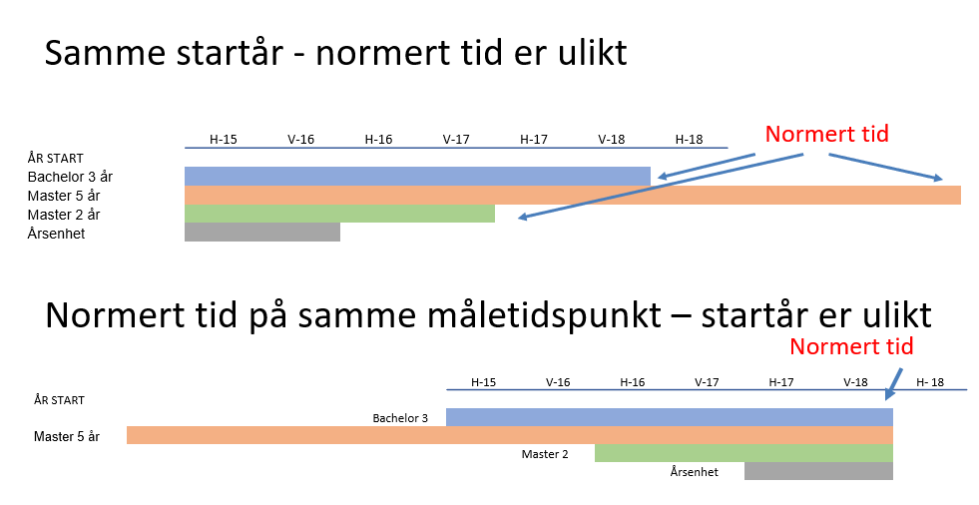
Ulik varighet på program!
Samme varighet!
Gjennomstrømming er alltid av et startkull!
Starttidspunkt eller slutt-tidspunkt?
Notes:
Implikasjonene av denne informasjonen kommer når man skal hente ut informasjon av rapportene – bestillerkompetanse!!!
Andel kvalifikasjoner av antall startende:
Antall startende måles på ETT tidspunkt (evt en gitt START-periode) – det betyr at tidspunkt for måling vil avgjøre andel kvalifikasjoner - logisk uttak for ett studienivå vil bli feil for et annet!
Data tas ut på ETT tidspunkt – det betyr at man må ha sammenlignbare størrelser med i utplukket for at det skal gi mening. Gjennomstrømming måles alltid av startkull!
Kan velge flere startår; men lengden på program må være likt – kommer tilbake til eksempel på rapport som slår sammen flere startkull, men med samme lenge!
Gjennomstrømming gir kun mening når det er mål pr studienivå!

Slide 7
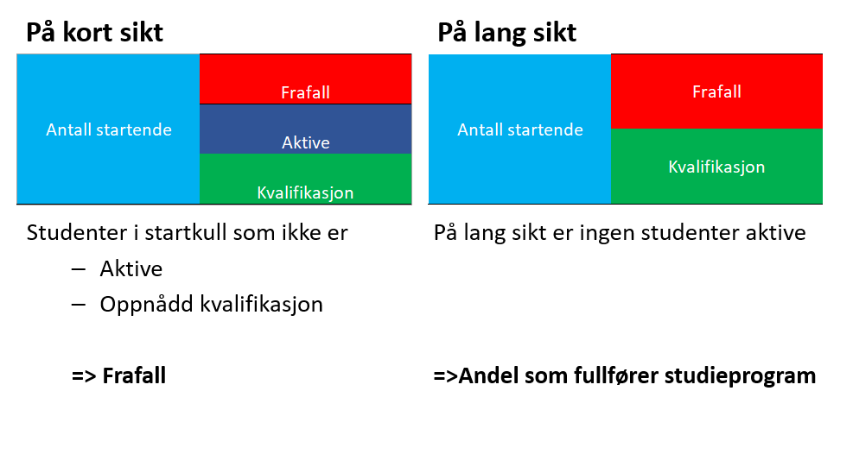
Hva skjer med et startkull?
Notes:
Gjennomstrømming måles alltid ift startkull!
I STAR sammenheng blir du regnet som frafalt hvis du ikke er aktiv eller har oppnådd en kvalifikasjon.
Fordel med dette er at frafallet framkommer med en gang og i det semestret de faller fra. Det betyr at underveis i et program er frafall ikke endelig – hvis man tar et halvårs pause og kommer tilbake blir frafall reversert (studenter dukker opp som aktiv igjen ved betalt semesteravgift.
Feltet for «Sluttet» i FS blir ofte satt ett år etter at de er borte. Begrepene i gjennomstrømmingsrapport henger ikke sammen med «studentstatus».
Frafall kalkuleres!
Derfor vil frafall alltid måles semesteret etter at frafallet muligens skjer?

Slide 8
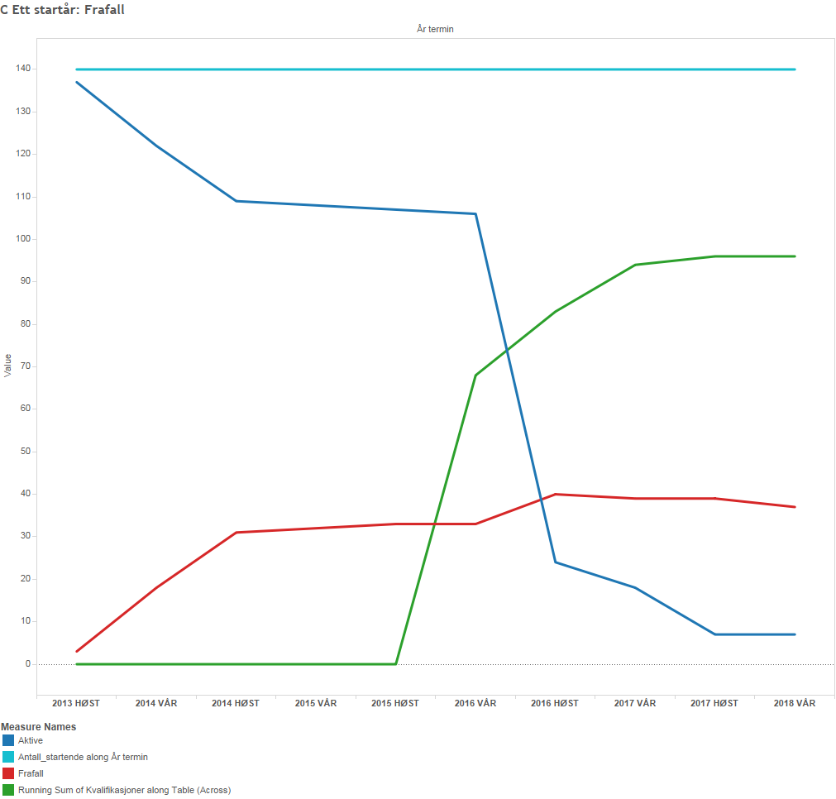
Visualisering
Grafene svarer på:
hvor mange fullfører?
hvor lang tid bruker de?
når skjer frafall?
Notes:
Visuelt framstilt! Grafene poengterer NÅR hendelsene skjer og visualiserer de ulike størrelsene ift startkull.
Logisk: Startkull er hele tida de samme - alle er aktive ved starten av programmet (finnes noen unntak) viser status for flokken på ulike tidspunkt. F.eks normert tid.
Hva skjer hvis man slår sammen startkull for ett bachelor- og et to-årig masterprogram; f.eks startår 2013?
Måletidspunkt er viktig – interessant å se når kurvene brekker, og hva som skjer med kurvene etter normert tid

Slide 9
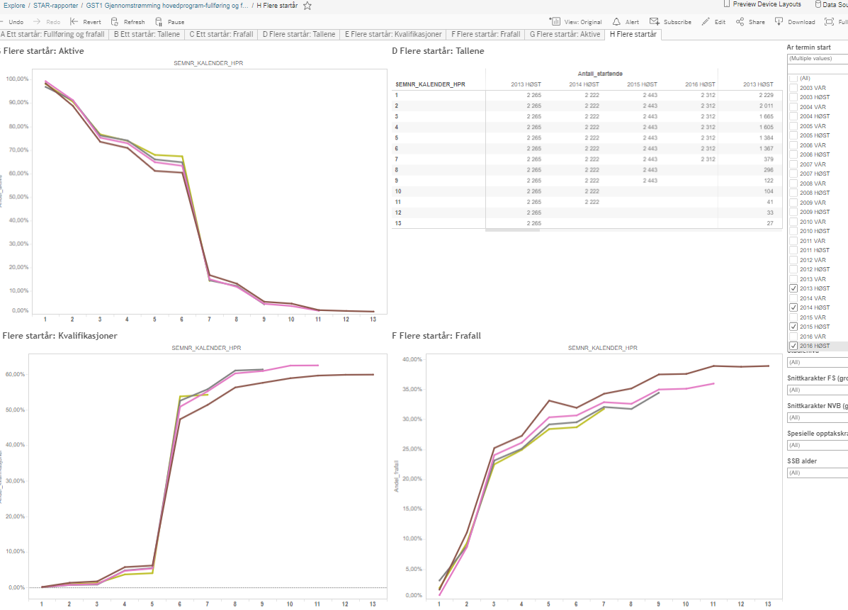
Flere startkull:
Notes:
I GST1 kan man jobbe videre med tallene hvis man f.eks ønsker å sammenligne flere startkull
Velg «flere startår» og man får opp oversikt for de valgte årene.
Her vises for ETT studienivå BAC, for flere valgte startår (2013 - 2016) og kurvene pr kull sammenlignes på samme tidspunkt. DVS at man sammenligner pr semester! 1-12.
Videre skal jeg vise litt hvordan det står til på et bestemt tidspunkt – dvs normert tid. Alt som har skjedd innen normert tid – 6 semester kan man måle iløpet av 7 semester.

Slide 10
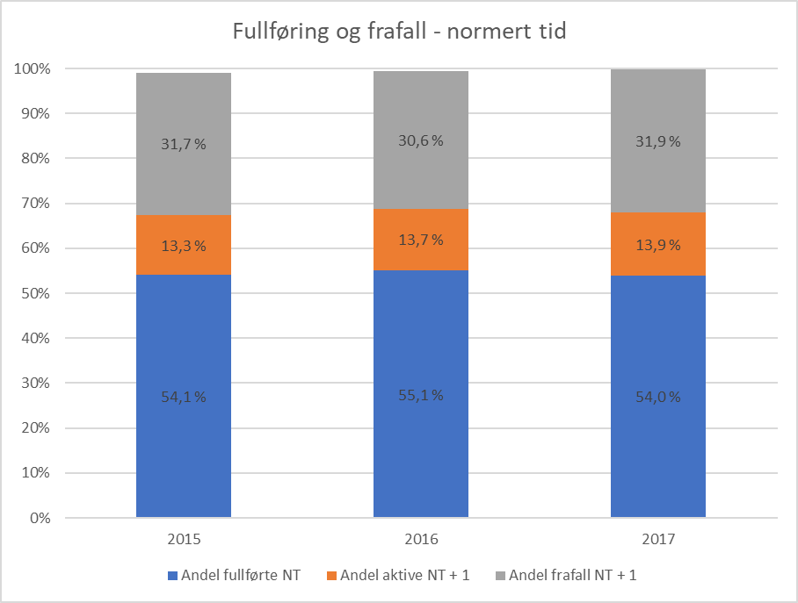
Bachelorprogram – 3 startkull
Øyeblikksbilde – pr 7. semester
Kort sikt – viser
Kvalifikasjoner
Aktive
Frafall
Hvor mange av de aktive vil fullføre?
Absolutte og relative størrelser!
Detaljer i rapport: https://rapport-dv.uhad.no/#/workbooks/2596
Notes:
Viser hvordan situasjonen er pr 7. semester.
Hvor mange fullførte en kvalifikasjon, hvor mange er fremdeles aktive og hvor mange har ingen av delene.
Aktive kan fremdeles både fullføre og frafalle
Frafall kan fremdeles fullføre.
Oversikten for et startkull er ikke komplett før 2-3 år etter normert fullføringstid.

Slide 11
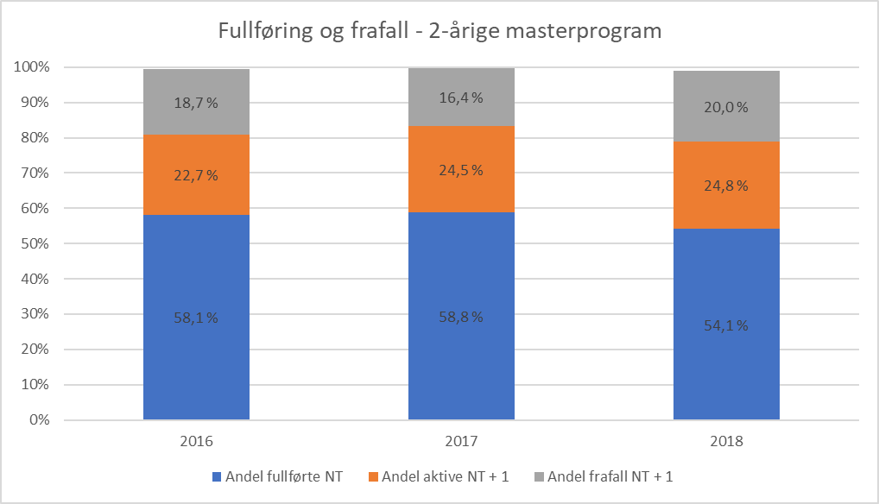
2-årige masterprogram – 3 kull
Øyeblikksbilde – pr 5. semester
Kort sikt – viser
Kvalifikasjoner
Aktive
Frafall
Hvor mange av de aktive vil fullføre?
Notes:
Er det bare en forsinkelse, eller er det faktisk lavere fullføringsandel?

Slide 12
Flere startkull:
Notes:
Hva hvis vi ønsker å se hva som skjer etter normert tid?
Fokuserer på informasjonen når andel aktive er nær 0, dvs hvor stor andel av kullet som har oppnådd kvalifikasjon da?

Slide 13
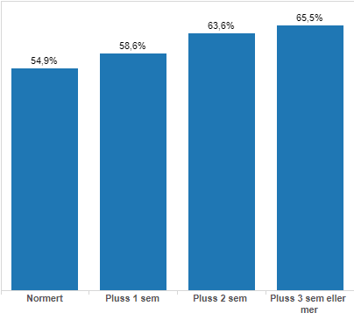
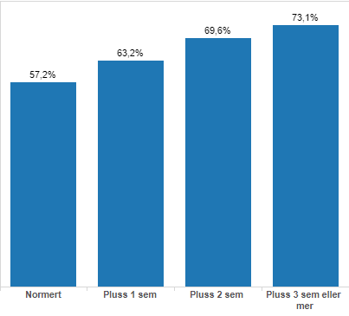
Hvor mange blir ferdig etter normert tid?
Bachelorprogram ( Kull 2014 – 2016)
Masterprogram 2-år ( Kull 2015 – 2017)
+ 11 %
+ 270 kandidater
+ 16 %
+ 125 kandidater
Notes:
Startkull 2017; BAC: 2456
Startkull 2018 M2: 783
Må følge opp for å få ut dem som er forsinket!

Slide 14
Flere startkull:
Notes:
Hva hvis vi ønsker å se på kullene som er underveis i sitt studieløp – hvordan det går med dem?
Fokuserer på informasjon om frafall pr 3. semester!

Slide 15
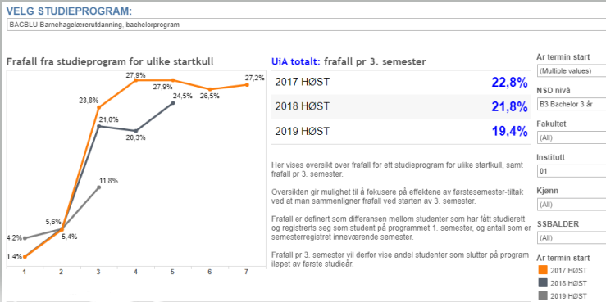
3 startkull – frafall 1. året
Positiv utvikling for UiA !
Reduksjon i frafall 2018 – 2019: 60 studenter
Tydelig effekt på fakultet med 1.semestertiltak
Frafall på 5-årige masterutdanninger: 13,7 %
Detaljer i rapport: https://rapport-dv.uhad.no/#/workbooks/4462
Notes:
60 flere studenter
Markant effekt på tek-real, positiv på HH, . Kunst er eneste uten noen særlig effekt.
Frafall 1 året på 5-årige lærerutdanninger og (5-årige barnevern) er langt lavere enn gjennomsnittlig frafall for andre grunnstudier.

Slide 16
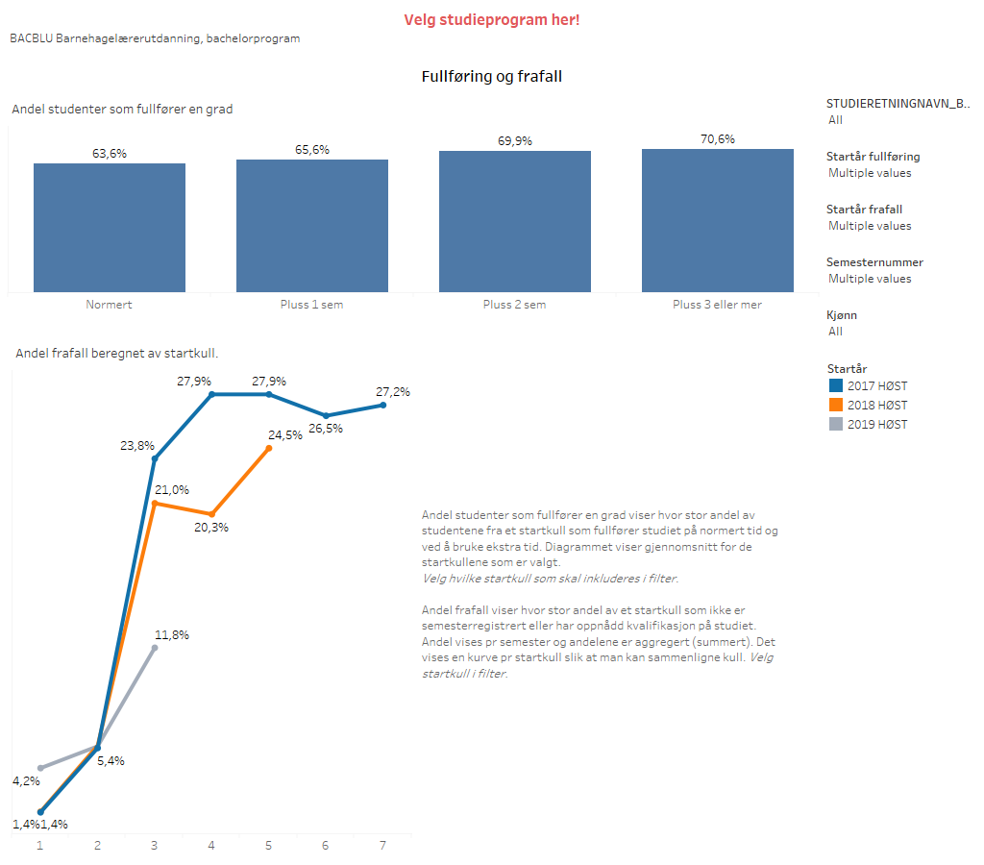
Formidling: Studieprogramledere
Ett studieprogram
Fullføring på normert tid – og på lang sikt
Frafall for kull som er underveis
Notes:
Gjennomstrømming måles alltid ift startkull!
I STAR sammenheng blir du regnet som frafalt hvis du ikke er aktiv eller har oppnådd en kvalifikasjon.
Fordel med dette er at frafallet framkommer med en gang og i det semestret de faller fra. Det betyr at underveis i et program er frafall ikke endelig – hvis man tar et halvårs pause og kommer tilbake blir frafall reversert (studenter dukker opp som aktiv igjen ved betalt semesteravgift.
Feltet for «Sluttet» i FS blir ofte satt ett år etter at de er borte. Begrepene i gjennomstrømmingsrapport henger ikke sammen med «studentstatus».
Frafall kalkuleres!
Derfor vil frafall alltid måles semesteret etter at frafallet muligens skjer?

Slide 17
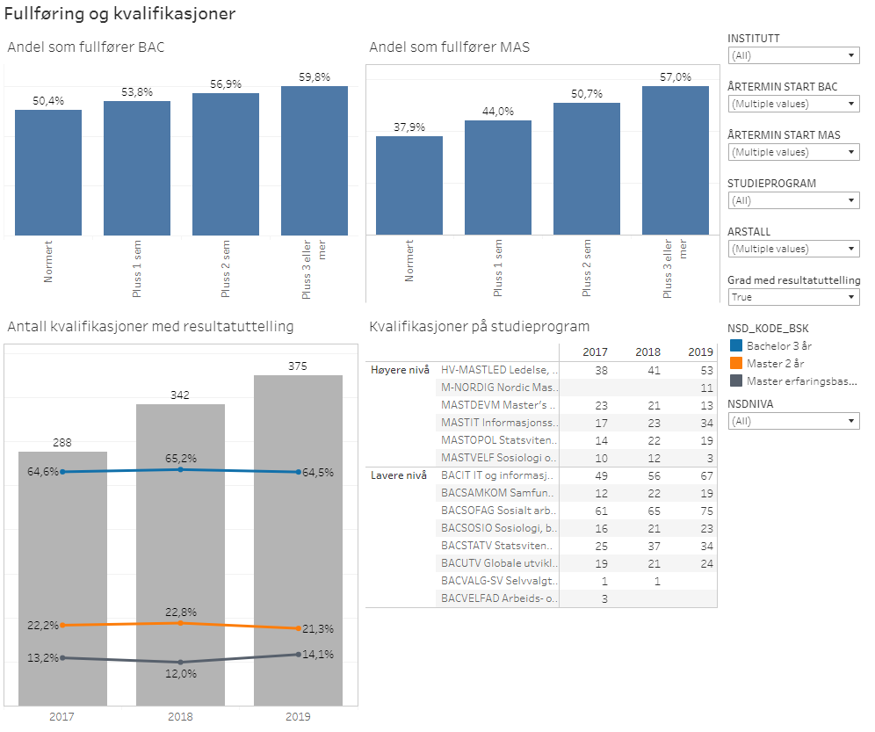
Formidling: Fakultetsledelse
Fakultet/institutt
Fullføring på normert tid – og på lang sikt
Fordelingen på studieprogram
Fordeling studienivå
Notes:
Gjennomstrømming måles alltid ift startkull!
I STAR sammenheng blir du regnet som frafalt hvis du ikke er aktiv eller har oppnådd en kvalifikasjon.
Fordel med dette er at frafallet framkommer med en gang og i det semestret de faller fra. Det betyr at underveis i et program er frafall ikke endelig – hvis man tar et halvårs pause og kommer tilbake blir frafall reversert (studenter dukker opp som aktiv igjen ved betalt semesteravgift.
Feltet for «Sluttet» i FS blir ofte satt ett år etter at de er borte. Begrepene i gjennomstrømmingsrapport henger ikke sammen med «studentstatus».
Frafall kalkuleres!
Derfor vil frafall alltid måles semesteret etter at frafallet muligens skjer?

Slide 18
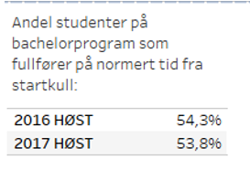
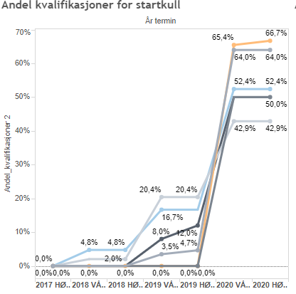
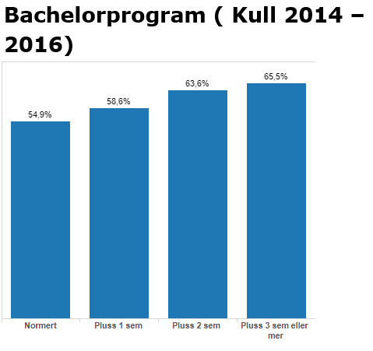
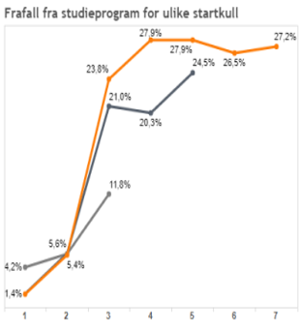
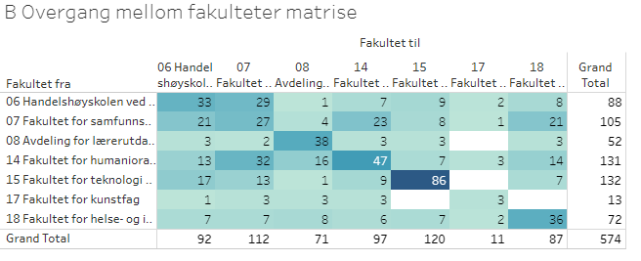
Formidling: Institusjonsledelse
Gjennomsnittstall
Spredning på studieprogram
Nyanser om tidsbruk
Frafall eller bytte av program
Effekt av 1.årstiltak
Notes:
Institusjonsledelsen får relevant informasjon i
Årsrapport KD
Utdanningsmelding
Presentasjoner på dekanmøter
Informasjon om verktøy for dekaner og SPL
Informasjon om pilotprosjekt og strategiske satsninger

Slide 19
Pilotprosjekt – oppfølging av studenter
Rapport som gir studenter på studieprogram og startkull som:
Mangler registerkort
Lav SP-produksjon
Dårlig karaktersnitt
Permisjoner/lavere progresjon
Vurderingsmeldt til høyt antall SP
Utgangspunkt for studentoppfølging underveis
Lage en felles verktøykasse
Når, hvem hvordan
Effektiviserer oppfølging!
Lavere frafall?
Notes:
4 program som tester ut rapporten (sml med FS-rapport «studenter i kull»).
Gjør noen erfaringer med utplukket
-hvor godt det treffer
-feilkilder
-når det er smart å kontakte studenter
-prosedyrer for hvordan

Slide 20
Hva har vi gått gjennom?
Definisjoner
Visualisering
Startkull
Tidsbruk
Formidling
Pilotprosjekt
Notes:
Definisjoner – dem som brukes i STAR-rapportene
Visualisering – hvordan startkullet visualiseres i rapportene – genrelt og ulike variasjoner av dette
Startkull – hvordan man kan sammenligne startkull for å finne trender/utvikling o.l.
Tidsbruk – Normert tid er et øyeblikksbilde. Viser hva som skjer på lang sikt
Formidling – hvordan formidler vi resultater fra dette arbeidet ved UiA? – programnivå, fakultetsnivå og institusjonsnivå.
Pilotprosjekt ved UiA nå – har iverksatt en pilot knyttet til studentoppfølging for å effektivisere arbeidet og å få flere gjennom.

Slide 21
Lenke til STAR-rapporter
GST1 Gjennomstrømming hovedprogram – fullføring og frafall
https://rapport-dv.uhad.no/#/workbooks/325
GSP3 Gjennomføringstid for studenter med oppnådd kvalifikasjon samme semester
https://rapport-dv.uhad.no/#/workbooks/317
GST3 Andel kvalifikasjoner av antall startende
https://rapport-dv.uhad.no/#/workbooks/1039
GST2 Gjennomstrømming fullføring og frafall – studieprogram og studienivå
https://rapport-dv.uhad.no/#/workbooks/3005
Studieprogramleder
https://rapport-dv.uhad.no/#/workbooks/1573
GSTM1 studenter med intern mobilitet
https://rapport-dv.uhad.no/#/workbooks/1038
Notes:
Disse er tilgjengelige på STAR – finnes også flere aktuelle rapporter.
Mye av det som er vist er rapporter som tar utgangspunkt i STAR-rapporter, og som er tilpasset til UiAs behov og publisert på UIA-prosjekt

